Slide 1

유헬스기초프로그래밍1
HALLYM UNIVERSITY
2017년 5월 10일
컴퓨터공학과
20125117
김인규

Slide 2


목차
배열
  선택 정렬
객체
  객체란?
  필드와 메소드
  객체 생성
  메소드의 반환 값
  생성자
  UML

Slide 3
Selection Sort
5 | 1 | 3 | 4 | 6 | 2
Comparison
Data Movement
Sorted

Slide 4
Selection Sort
5 | 1 | 3 | 4 | 6 | 2
Comparison
Data Movement
Sorted

Slide 5
Selection Sort
5 | 1 | 3 | 4 | 6 | 2
Comparison
Data Movement
Sorted

Slide 6
Selection Sort
5 | 1 | 3 | 4 | 6 | 2
Comparison
Data Movement
Sorted

Slide 7
Selection Sort
5 | 1 | 3 | 4 | 6 | 2
Comparison
Data Movement
Sorted

Slide 8
Selection Sort
5 | 1 | 3 | 4 | 6 | 2
Comparison
Data Movement
Sorted

Slide 9
Selection Sort
5 | 1 | 3 | 4 | 6 | 2
Comparison
Data Movement
Sorted

Slide 10
Selection Sort
5 | 1 | 3 | 4 | 6 | 2
•
Smallest
Comparison
Data Movement
Sorted

Slide 11
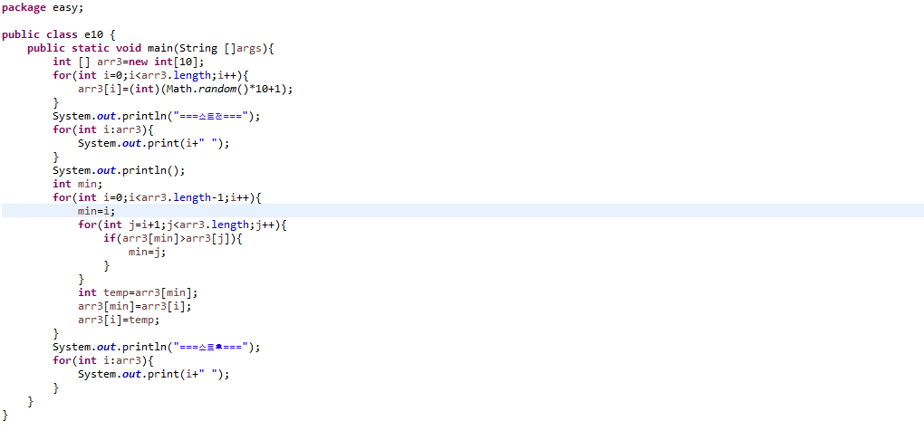
Selection Sort
5 | 1 | 3 | 4 | 2 | 6
int [] arr3 = {6,9,1,3,5};
Comparison
Data Movement
Sorted

Slide 12
Selection Sort
1 | 5 | 3 | 4 | 2 | 6
Comparison
Data Movement
Sorted

Slide 13
Selection Sort
1 | 5 | 3 | 4 | 2 | 6
Comparison
Data Movement
Sorted

Slide 14
Selection Sort
1 | 5 | 3 | 4 | 2 | 6
Comparison
Data Movement
Sorted

Slide 15
Selection Sort
1 | 5 | 3 | 4 | 2 | 6
Comparison
Data Movement
Sorted

Slide 16
Selection Sort
1 | 5 | 3 | 4 | 2 | 6
Comparison
Data Movement
Sorted

Slide 17
Selection Sort
1 | 5 | 3 | 4 | 2 | 6
Comparison
Data Movement
Sorted

Slide 18
Selection Sort
1 | 5 | 3 | 4 | 2 | 6
Comparison
Data Movement
Sorted

Slide 19
Selection Sort
1 | 5 | 3 | 4 | 2 | 6
•
Smallest
Comparison
Data Movement
Sorted

Slide 20
Selection Sort
1 | 5 | 3 | 4 | 2 | 6
int [] arr3 = {6,9,1,3,5};
Comparison
Data Movement
Sorted

Slide 21
Selection Sort
1 | 2 | 3 | 4 | 5 | 6
Comparison
Data Movement
Sorted

Slide 22
Selection Sort
1 | 2 | 3 | 4 | 5 | 6
Comparison
Data Movement
Sorted

Slide 23
Selection Sort
1 | 2 | 3 | 4 | 5 | 6
Comparison
Data Movement
Sorted

Slide 24
Selection Sort
1 | 2 | 3 | 4 | 5 | 6
Comparison
Data Movement
Sorted

Slide 25
Selection Sort
1 | 2 | 3 | 4 | 5 | 6
DONE!
Comparison
Data Movement
Sorted

Slide 26
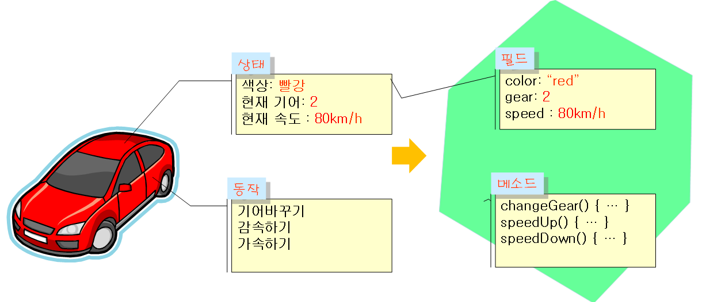
#객체
2.객체 A. 객체란?
객체(Object)는 상태와 동작을 가지고 있다.
객체의 상태(state)는 객체의 특징값(속성)이다.
객체의 동작(behavior) 또는 행동은 객체가 취할 수 있는 동작

Slide 27
#클래스
2.객체 B. 필드와 메소드
public class Car {
String color;
int gear;
int speed;
public void changeGear(int gear){
this.gear=gear;
System.out.println("gear를"+gear+"로 변경하였습니다.");
}
public void speedUp(){
this.speed+=10;
System.out.println("현재 속도는"+speed+"입니다.");
}
public void speedDown(){
this.speed-=10;
System.out.println("현재 속도는"+speed+"입니다.");
}
}
상태, 필드
동작, 메소드

Slide 28
#객체생성
2.객체 C. 객체 생성
import java.util.*;
public class Car_Test {
public static void main(String[] args) {
Car mycar = new Car();
mycar.color="red";
mycar.gear=1;
mycar.speed=20;
mycar.changeGear(2);
mycar.speedUp();
mycar.speedDown();
}
}
객체 생성
생성한 객체의 상태,필드 정의
생성한 객체의 동작,메소드 정의

Slide 29
#return
2.객체 D. 메소드의 반환 값
public class calc {
public int max(int a,int b){
return a>b?a:b;
}
}
import java.util.*;
public class calc_Test {
public static void main(String[] args) {
Scanner input = new Scanner(System.in);
calc mycalc = new calc();
System.out.println("숫자 1을 입력하세요:");
int a = input.nextInt();
System.out.println("숫자 2를 입력하세요:");
int b = input.nextInt();
int result = mycalc.max(a, b);
System.out.println("둘중 큰 값은"+result+"입니다.");
}
}
메소드 반환 값 저장

Slide 30
#return
2.객체 E. 생성자
생성자의 형태와 일치하게 값을 대입 해야 함
public class Car {
String color;
int gear;
int speed;
public Car(String color,int gear,int speed){
this.color=color;
this.gear=gear;
this.speed=speed;
}
public void changeGear(int gear){
this.gear=gear;
System.out.println("gear를"+gear+"로 변경하였습니다.");
}
public void speedUp(){
this.speed+=10;
System.out.println("현재 속도는"+speed+"입니다.");
}
public void speedDown(){
this.speed-=10;
System.out.println("현재 속도는"+speed+"입니다.");
}
}
생성자
import java.util.*;
public class Car_Test {
public static void main(String[] args) {
Car mycar = new Car("red",1,20);
mycar.changeGear(2);
mycar.speedUp();
mycar.speedDown();
}
}

Slide 31
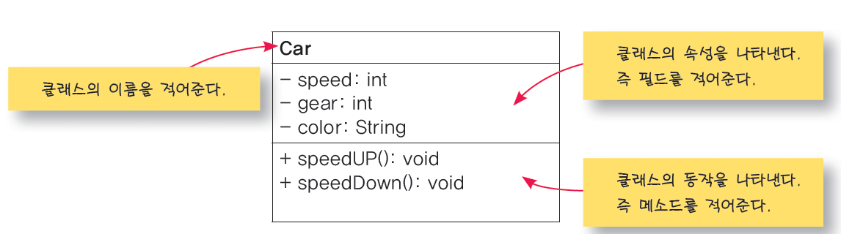
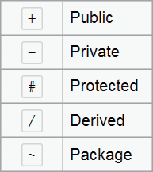
#설명서
2.객체 F. UML
UML(Unified Modeling Language): UML은 클래스만을 그리는 도구는 아니고 객체지향설계 시에 사용되는 일반적인 모델링 언어라고 할 수 있다.
UML을 사용하면 소프트웨어를 본격적으로 작성하기 전에 구현하고자 하는 시스템을 시각화하여 검토할 수 있다.

